Slide 1

Etude Architecture & Revue entre pairs
Nov. 2024

Slide 2


I Activités de la communauté des architectes
01
Les différentes INSTANCES d’architecture
Revue des architectes
Instance de partage de l’architecture et
de revue entre pairs
Objectifs
Présenter et challenger entre pairs tout ou partie de l’architecture d’un projet
Présenter les évolutions du cadre de référence
Partager un sujet de veille (techno, méthode, éditeurs, doctrine…)
Déclencheur(s)
À la demande de l’architecte
En cas d’évolution du cadre de référence
En cas d’évolution d’une architecture
Fréquence
Hebdomadaire
Durée
1h
Participants
Lead : Collégial, avec l’aide d’un animateur
Participants :
Architectes (entreprise, solution, infrastructure, …)
Autres participants / à la demande :
Selon ordre du jour : CPI, PO, éditeur, etc.

Slide 3
I PROPOSITION : La cinématique cible d’un projet
01
Les différentes INSTANCES d’architecture
Jalon de validation
Revue intermédiaire
Comité d'engagement
PHASES PROJET
SELECTION
CADRAGE
CONCEPTION
RÉALISATION
INSTANCES DE PRISE DE DECISION
COMITE DE SELECTION
DESIGN REVIEW ELARGIE
Validation choix d’architecture
Validation DAT
Si impact majeur
A la demande du PO/CPI, CODIR DSI ou d’un architecte, les versions intermédiaires des choix d’architecture peuvent être présentées avant soumission à validation
Validation projet
DESIGN REVIEW STANDARD
Validation choix d’architecture
Validation DAT
Si impact modéré ou faible
A la demande du PO/CPI, ou de l’architecte, les versions intermédiaires des choix d’architecture peuvent être présentées avant soumission à validation
INSTANCES DE PARTAGE
REVUE DES ARCHITECTES
A la demande de l’architecte, les versions intermédiaires des choix d’architecture peuvent être présentées avant soumission à validation

Slide 4



L’architecture et les instructions projets
03
Contenu d’une revue d’architecture
Pourquoi ? Quoi ?
Possibilités ? Comment ?
Compromis & Choix
Contexte & besoins métiers
Vision de l’existant
Problème(s) et causes profondes
Exigences fonctionnelles, contraintes, dépendances
Exigences non fonctionnelles (évolutivité, performances, délais ...)
Principales hypothèses et incertitudes à prendre en compte
Identification des scénarios et des impacts :
Exigences couvertes
Conditions préalables
Dans le système ou nouveau
Périmètres impactés (web/app/...)
Architecture :
Fonctionnelle
Technique
Sécurité
Données
Exploitation/Infrastructure
...
Exigences non fonctionnelles
Identifier les patterns
Coût et planification de haut niveau
Besoin de maintenance
Synthèse de l'étude :
Pour chaque scénario
Avantages et inconvénients
Objectif
Trajectoire / Plan de mise en œuvre
Argumentation pour le scénario recommandé

Slide 5
Synthèse de l’étude d’architecture
Médiation & MuleSoft

Slide 6


Introduction & objectifs
01
Introduction & Objectifs — DATAWATCHER Commissioning V2
Architecte :
Resp. Projet :
Éléments clés du contexte
Projet né du constat suivant :
Incapacité de livrer un ouvrage avec l’ensemble des compteurs et capteurs fonctionnels
Non capitalisation de la masse de données issues des compteurs et capteurs connectés
Besoin de livrer des installations de comptage plus performantes
Besoin de répondre à nous obligations contractuelles sur la performance énergétique réelle
Besoin de suivre les consommations dans un contexte d’augmentation soutenue et continue du prix des énergies et de l’évolution de la réglementation (décret tertiaire, décret BACS, RE2020, …)
Besoins de vérifier le bon fonctionnement du bâtiment et la bonne exploitation du bâtiment par nos partenaires.
Planning prévisionnel du projet
Quel est le problème et quelles sont les questions connexes ?
Mediation et la Flow API
Comment s’appuyer sur l’usage d’API pour la captation de données avec les GTB plutôt que l’usage des fichiers ASCII délimités — Existe-t-il des standards de connexions aux GTB ?
Comment rendre la solution extensible et permettre l’ajout de GTB facilement ?
Comment passer à l’échelle pour le lot « Commissioning » ?
Quels sont les scénarios examinés, avec les éléments clés de l'analyse ?
L’étude montre qu’une approche par scénario n’est pas nécessaire puisque la solution est proche d’une solution industrialisée. En revanche, l’architecture à atteindre peut se faire en deux étapes :
Scénario n°1 : Définition d’un déploiement d’architecture portant l’Industrialisation selon les standards BYCN de la solution as-is (PoC réalisé en R&D)
Scénario n°2 : Définition d’un déploiement d’architecture à la cible décrivant une architecture réaliste proche des standards SI (et SI BYCN) le plus proche de l’état de l’art dans le respect des exigences et des contraintes métiers
Objectif de la réunion de synthèse
Expliquer les choix, expliquer les recommandations.
Faire valider un choix d'architecture par l'IT, arbitrer, autoriser des dérogations ou des écarts, valider une trajectoire, ....
Note optionnelle à ajouter
Opportunité & Faisabilité
Besoins
Spécifications
Construction
Tests
VSR
Run
Décommissionnement
JJ/MM
JJ/MM
JJ/MM
JJ/MM
JJ/MM
JJ/MM
JJ/MM
JJ/MM
JJ/MM
 Dates connues à compléter

Slide 7
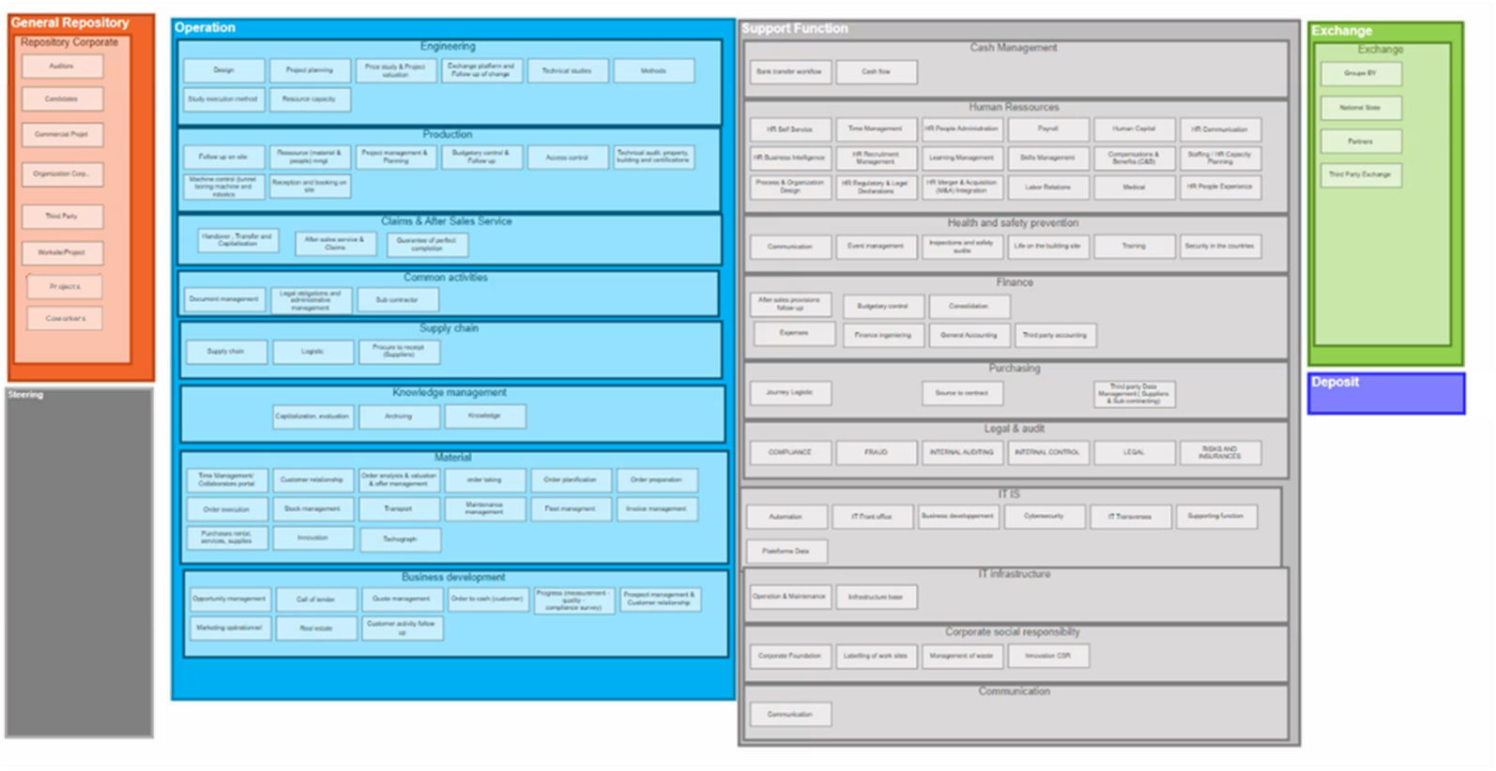
01
Introduction & Objectifs — POS

Slide 8
Détail du positionnement fonctionnel
Indiquer le positionnement du projet sur le fond de carte ci-dessous ou indiquer « hors vision cible »
 Aide
Dans cette page l’Architecte encadre la ou les application(s) au sein de la cartographie fonctionnelle avec accostage applicatif et fait apparaitre la (les) zone(s) fonctionnel(s) dans laquelle est située l’application.
Il est nécessaire d’actualiser la cartographie du périmètre applicatif impacté s’il y a besoin.
Le PCA BYCN est accessible ici : FOR PCA
Reprendre le Plan de Couverture Applicatif BYCN

Slide 9
Analyse des impacts applicatifs
Liste des applications, objets métiers et fonctions impactées et manipulées dans le cadre du projet
Applications
Objets
impactés
Fonctions métiers impactées
 Identifier les applications du processus du périmètre concerné qui ne sont pas impactées par le projet
 Zone dédiée aux applications impactées
Applications non impactées
 Préciser le nom des applications concernées par le projet (une application par encadré)
 Préciser les objets métiers impactés ou manipulés dans le cadre du projet
 Détailler les fonctions métiers impactées dans le cadre du projet
Impact limité
 Zone dédiée aux applications du processus qui sont légèrement impactées

Slide 10

Analyse des impacts applicatifs
 Aide
Dans cette page il est nécessaire de reprendre les applications et fonctions impactée (cf. slide précédente) et pour chacun d’entre elles détailler les sous fonctions : existant & cible.
Il est également possible de mettre en avant les différentes entre certains scénarios, les coûts et risques associés à chacune de ces applications.
Liste des applications, objets métiers et fonctions/sous-fonctions impactées et manipulées dans le cadre du projet
Applications
Application #1
Application #2
Application #3
Application #4
Application #5
Fonctions impactée
 Détailler les fonctions métiers impactées dans le cadre du projet (cf. slide précédente)
 Zone dédiée à présenter la cible de la sous fonction de l’application
 Zone dédiée à préciser une sous fonction existante impacté par le projet pour cette application
2.A
1.A
Sous
Fonctions
 Il est possible de mettre en avant les différences entre deux scénarios
2.B
1.B
 Détail ou ordre de grandeur sur les coûts d’implémentation
Coûts d’implémentation
Risques
 Identifier et préciser les risques éventuels liés à la mise en œuvre de ces fonctions sur cette application
Sous-fonction existante
Sous-fonctions cible

Slide 11
02
Hypothèses de départ
Architecture Orientée Services (Approche SOA) et Stratégie digitale
Choix Irrévocable d’une plateforme de Médiation : MULESOFT
Alors ce que ce choix est déjà entériné,
Onepoint propose un ensemble de bonnes pratiques
Autour de l’API-led, modèle d’architecture MULESOFT
Approche Domain Driven Architecture et API-sation du SI
Modèle API-led Connectivity et Modèles de communication et usage de MULESOFT
Notion d’API Produit
Notes:
1. Intégration par échange de messages
Description : Les applications communiquent en échangeant des messages au sein d'une architecture basée sur les messages. Ce pattern est souvent utilisé dans une architecture orientée événements.
Exemples : Message Queue (MQ), Publish-Subscribe.
Avantages : Découplage fort entre les systèmes, adaptabilité.
Limites : Peut être complexe à mettre en place et à monitorer.
2. Pattern de service (SOA - Service-Oriented Architecture)
Description : Les applications exposent des services bien définis qui peuvent être consommés par d'autres applications, souvent via des API REST ou SOAP. Les services sont généralement autonomes et peuvent être combinés pour former des processus plus complexes.
Exemples : API RESTful, Web Services.
Avantages : Réutilisation de services, flexibilité.
Limites : Complexité de gestion des services, gouvernance.
3. Pattern d'intégration par partage de données (Data Sharing)
Description : Les applications partagent directement des données au niveau de la base de données, ou via un entrepôt de données (Data Warehouse) ou un lac de données (Data Lake).
Exemples : Entrepôt de données, réplication de bases de données.
Avantages : Accès direct aux données, centralisation des informations.
Limites : Risque de sécurité et de performance, dépendance étroite.
4. Pattern d'intégration via un ESB (Enterprise Service Bus)
Description : L'ESB agit comme un bus central où transitent tous les messages, ce qui facilite la communication entre les applications sans connexion point-à-point.
Exemples : ESB MuleSoft, Apache Camel.
Avantages : Facilite la scalabilité, réduit les intégrations point-à-point.
Limites : Peut être un point de défaillance unique, maintenance complexe.
5. Pattern de gestion d'événements (Event-Driven Integration)
Description : Les applications réagissent aux événements produits par d'autres applications, ce qui permet de déclencher des actions en temps réel.
Exemples : Architecture événementielle avec Kafka, RabbitMQ.
Avantages : Réactivité en temps réel, faible couplage.
Limites : Nécessite une gestion complexe des événements.
6. Pattern d'intégration par ETL (Extract, Transform, Load)
Description : Ce pattern est couramment utilisé pour intégrer des données de différentes sources vers un entrepôt de données, avec un processus d'extraction, de transformation et de chargement.
Exemples : Talend, Informatica.
Avantages : Adapté pour le reporting et les analyses, assure la cohérence des données.
Limites : Processus parfois long, pas idéal pour les intégrations en temps réel.
7. Pattern d'intégration par iPaaS (Integration Platform as a Service)
Description : Une plateforme d'intégration en tant que service simplifie les intégrations entre applications SaaS et sur site, avec des connecteurs prêts à l'emploi et des fonctionnalités d'automatisation des flux.
Exemples : Dell Boomi, Zapier, MuleSoft Anypoint.
Avantages : Rapidité d'intégration, flexibilité.
Limites : Dépendance au fournisseur, coût potentiel.
8. Pattern d'intégration hybride
Description : Combine plusieurs patterns pour s’adapter à des environnements complexes et répondre aux besoins variés des entreprises.
Exemples : ESB + iPaaS pour une flexibilité maximale entre les applications sur site et dans le cloud.
Avantages : Optimisation de chaque système en fonction de ses besoins spécifiques.
Limites : Peut être complexe à implémenter et à maintenir.
Ces patterns peuvent être combinés selon les besoins pour répondre aux exigences spécifiques de l’entreprise en termes de volume de données, de sécurité, de temps réel et de maintenance.

Slide 12
03
« L’hyper-espace » des modèles de solutions
Intégration par messages
Les applications communiquent en échangeant des messages au sein d'une architecture basée sur les messages. Ce pattern est souvent utilisé dans une architecture orientée événements.
SOA
Les applications exposent des services bien définis qui peuvent être consommés par d'autres applications, souvent via des API REST ou SOAP. Les services sont généralement autonomes et peuvent être combinés pour former des processus plus complexes.
Fort découplage
Adaptabilité
Complexité de mise en œuvre
Monitoring difficile
Réutilisation de services,
flexibilité
Complexité de gestion des services
gouvernance
Data Sharing
Les applications partagent directement des données au niveau de la base de données, ou via un entrepôt de données (Data Warehouse) ou un lac de données (Data Lake)
ESB
L'ESB agit comme un bus central où transitent tous les messages, ce qui facilite la communication entre les applications sans connexion point-à-point.
Accès direct aux données
Centralisation des informations
Sécurité
Performance,
Couplage fort.
Scalabilité
Réduit le point à point
SPOF
Complexité de maintenance
Event Driven Integration
Les applications réagissent aux événements produits par d'autres applications, ce qui permet de déclencher des actions en temps réel.
ETL
Une plateforme d'intégration en tant que service simplifie les intégrations entre applications SaaS et sur site, avec des connecteurs prêts à l'emploi et des fonctionnalités d'automatisation des flux
Réactivité quasi-temps réel
Couplage faible
Complexité de gestion
des évènements
Réactivité quasi-temps réel
Couplage faible
Complexité de gestion
des évènements
IPaaS
Combine plusieurs patterns pour s’adapter à des environnements complexes et répondre aux besoins variés des entreprises.
Intégration Hybride
Combine plusieurs patterns pour s’adapter à des environnements complexes et répondre aux besoins variés des entreprises (ESB + IPaaS)
Rapidité d’intégration
Flexibilité
Dépendance du fournisseur
Coût élevé
Optimisation possible de
chaque composant
Complexité à implémenter,
à maintenir
Notes:
1. Intégration par échange de messages
Description : Les applications communiquent en échangeant des messages au sein d'une architecture basée sur les messages. Ce pattern est souvent utilisé dans une architecture orientée événements.
Exemples : Message Queue (MQ), Publish-Subscribe.
Avantages : Découplage fort entre les systèmes, adaptabilité.
Limites : Peut être complexe à mettre en place et à monitorer.
2. Pattern de service (SOA - Service-Oriented Architecture)
Description : Les applications exposent des services bien définis qui peuvent être consommés par d'autres applications, souvent via des API REST ou SOAP. Les services sont généralement autonomes et peuvent être combinés pour former des processus plus complexes.
Exemples : API RESTful, Web Services.
Avantages : Réutilisation de services, flexibilité.
Limites : Complexité de gestion des services, gouvernance.
3. Pattern d'intégration par partage de données (Data Sharing)
Description : Les applications partagent directement des données au niveau de la base de données, ou via un entrepôt de données (Data Warehouse) ou un lac de données (Data Lake).
Exemples : Entrepôt de données, réplication de bases de données.
Avantages : Accès direct aux données, centralisation des informations.
Limites : Risque de sécurité et de performance, dépendance étroite.
4. Pattern d'intégration via un ESB (Enterprise Service Bus)
Description : L'ESB agit comme un bus central où transitent tous les messages, ce qui facilite la communication entre les applications sans connexion point-à-point.
Exemples : ESB MuleSoft, Apache Camel.
Avantages : Facilite la scalabilité, réduit les intégrations point-à-point.
Limites : Peut être un point de défaillance unique, maintenance complexe.
5. Pattern de gestion d'événements (Event-Driven Integration)
Description : Les applications réagissent aux événements produits par d'autres applications, ce qui permet de déclencher des actions en temps réel.
Exemples : Architecture événementielle avec Kafka, RabbitMQ.
Avantages : Réactivité en temps réel, faible couplage.
Limites : Nécessite une gestion complexe des événements.
6. Pattern d'intégration par ETL (Extract, Transform, Load)
Description : Ce pattern est couramment utilisé pour intégrer des données de différentes sources vers un entrepôt de données, avec un processus d'extraction, de transformation et de chargement.
Exemples : Talend, Informatica.
Avantages : Adapté pour le reporting et les analyses, assure la cohérence des données.
Limites : Processus parfois long, pas idéal pour les intégrations en temps réel.
7. Pattern d'intégration par iPaaS (Integration Platform as a Service)
Description : Une plateforme d'intégration en tant que service simplifie les intégrations entre applications SaaS et sur site, avec des connecteurs prêts à l'emploi et des fonctionnalités d'automatisation des flux.
Exemples : Dell Boomi, Zapier, MuleSoft Anypoint.
Avantages : Rapidité d'intégration, flexibilité.
Limites : Dépendance au fournisseur, coût potentiel.
8. Pattern d'intégration hybride
Description : Combine plusieurs patterns pour s’adapter à des environnements complexes et répondre aux besoins variés des entreprises.
Exemples : ESB + iPaaS pour une flexibilité maximale entre les applications sur site et dans le cloud.
Avantages : Optimisation de chaque système en fonction de ses besoins spécifiques.
Limites : Peut être complexe à implémenter et à maintenir.
Ces patterns peuvent être combinés selon les besoins pour répondre aux exigences spécifiques de l’entreprise en termes de volume de données, de sécurité, de temps réel et de maintenance.

Slide 13
03
Rappels de concepts échangés il y a longtemps
Médiation & Urbanisation
Rappels des principes présentés par ONEPOINT en 2022
DOMAINE FONCTIONNEL PRODUIT
Production
Gestion des stocks
Chaque domaine expose des services / APIs
APP
APP
Stocks
Segmentation par domaines pour les responsabilités fonctionnelles
DOMAINE FONCTIONNEL VENTES
Vente par correspondance
APP
Qui est maître de
la donnée ?
ZONE D’ÉCHANGES
Plateformes de médiation
Fiabilité des données ?
Suivi des ventes
Liste des ventes
APP
Répartition des rôles &
responsabilités ?
Evolutivité du modèle ?
Couplage faible ?
Performance des
bases de données ?
DOMAINE FONCTIONNEL RELATION CLIENT
Application fidélité
Service client
Liste des clients
APP
APP
Notes:
1. Intégration par échange de messages
Description : Les applications communiquent en échangeant des messages au sein d'une architecture basée sur les messages. Ce pattern est souvent utilisé dans une architecture orientée événements.
Exemples : Message Queue (MQ), Publish-Subscribe.
Avantages : Découplage fort entre les systèmes, adaptabilité.
Limites : Peut être complexe à mettre en place et à monitorer.
2. Pattern de service (SOA - Service-Oriented Architecture)
Description : Les applications exposent des services bien définis qui peuvent être consommés par d'autres applications, souvent via des API REST ou SOAP. Les services sont généralement autonomes et peuvent être combinés pour former des processus plus complexes.
Exemples : API RESTful, Web Services.
Avantages : Réutilisation de services, flexibilité.
Limites : Complexité de gestion des services, gouvernance.
3. Pattern d'intégration par partage de données (Data Sharing)
Description : Les applications partagent directement des données au niveau de la base de données, ou via un entrepôt de données (Data Warehouse) ou un lac de données (Data Lake).
Exemples : Entrepôt de données, réplication de bases de données.
Avantages : Accès direct aux données, centralisation des informations.
Limites : Risque de sécurité et de performance, dépendance étroite.
4. Pattern d'intégration via un ESB (Enterprise Service Bus)
Description : L'ESB agit comme un bus central où transitent tous les messages, ce qui facilite la communication entre les applications sans connexion point-à-point.
Exemples : ESB MuleSoft, Apache Camel.
Avantages : Facilite la scalabilité, réduit les intégrations point-à-point.
Limites : Peut être un point de défaillance unique, maintenance complexe.
5. Pattern de gestion d'événements (Event-Driven Integration)
Description : Les applications réagissent aux événements produits par d'autres applications, ce qui permet de déclencher des actions en temps réel.
Exemples : Architecture événementielle avec Kafka, RabbitMQ.
Avantages : Réactivité en temps réel, faible couplage.
Limites : Nécessite une gestion complexe des événements.
6. Pattern d'intégration par ETL (Extract, Transform, Load)
Description : Ce pattern est couramment utilisé pour intégrer des données de différentes sources vers un entrepôt de données, avec un processus d'extraction, de transformation et de chargement.
Exemples : Talend, Informatica.
Avantages : Adapté pour le reporting et les analyses, assure la cohérence des données.
Limites : Processus parfois long, pas idéal pour les intégrations en temps réel.
7. Pattern d'intégration par iPaaS (Integration Platform as a Service)
Description : Une plateforme d'intégration en tant que service simplifie les intégrations entre applications SaaS et sur site, avec des connecteurs prêts à l'emploi et des fonctionnalités d'automatisation des flux.
Exemples : Dell Boomi, Zapier, MuleSoft Anypoint.
Avantages : Rapidité d'intégration, flexibilité.
Limites : Dépendance au fournisseur, coût potentiel.
8. Pattern d'intégration hybride
Description : Combine plusieurs patterns pour s’adapter à des environnements complexes et répondre aux besoins variés des entreprises.
Exemples : ESB + iPaaS pour une flexibilité maximale entre les applications sur site et dans le cloud.
Avantages : Optimisation de chaque système en fonction de ses besoins spécifiques.
Limites : Peut être complexe à implémenter et à maintenir.
Ces patterns peuvent être combinés selon les besoins pour répondre aux exigences spécifiques de l’entreprise en termes de volume de données, de sécurité, de temps réel et de maintenance.

Slide 14

03
Rappels de concepts échangés il y a longtemps
Médiation & Urbanisation
Rappels des principes présentés par ONEPOINT en 2022
Plateforme d’échange
Le service de médiation est à la base du socle de l’intégration applicative, assurant un découplage applicatif. Il est responsable de :
L’échange de données au fil de l’eau entre applications au sein du SI pouvant router, transformer et orchestrer les messages d’un système à un autre
La création de nouveaux services par orchestration de services existants
Harmoniser les échanges inter-applicatifs
Sécuriser le SI
Avoir un SI basé sur des services (SOA)
Transformer et enrichir selon des règles métiers
Piloter les SLA et QoS
Notes:
1. Intégration par échange de messages
Description : Les applications communiquent en échangeant des messages au sein d'une architecture basée sur les messages. Ce pattern est souvent utilisé dans une architecture orientée événements.
Exemples : Message Queue (MQ), Publish-Subscribe.
Avantages : Découplage fort entre les systèmes, adaptabilité.
Limites : Peut être complexe à mettre en place et à monitorer.
2. Pattern de service (SOA - Service-Oriented Architecture)
Description : Les applications exposent des services bien définis qui peuvent être consommés par d'autres applications, souvent via des API REST ou SOAP. Les services sont généralement autonomes et peuvent être combinés pour former des processus plus complexes.
Exemples : API RESTful, Web Services.
Avantages : Réutilisation de services, flexibilité.
Limites : Complexité de gestion des services, gouvernance.
3. Pattern d'intégration par partage de données (Data Sharing)
Description : Les applications partagent directement des données au niveau de la base de données, ou via un entrepôt de données (Data Warehouse) ou un lac de données (Data Lake).
Exemples : Entrepôt de données, réplication de bases de données.
Avantages : Accès direct aux données, centralisation des informations.
Limites : Risque de sécurité et de performance, dépendance étroite.
4. Pattern d'intégration via un ESB (Enterprise Service Bus)
Description : L'ESB agit comme un bus central où transitent tous les messages, ce qui facilite la communication entre les applications sans connexion point-à-point.
Exemples : ESB MuleSoft, Apache Camel.
Avantages : Facilite la scalabilité, réduit les intégrations point-à-point.
Limites : Peut être un point de défaillance unique, maintenance complexe.
5. Pattern de gestion d'événements (Event-Driven Integration)
Description : Les applications réagissent aux événements produits par d'autres applications, ce qui permet de déclencher des actions en temps réel.
Exemples : Architecture événementielle avec Kafka, RabbitMQ.
Avantages : Réactivité en temps réel, faible couplage.
Limites : Nécessite une gestion complexe des événements.
6. Pattern d'intégration par ETL (Extract, Transform, Load)
Description : Ce pattern est couramment utilisé pour intégrer des données de différentes sources vers un entrepôt de données, avec un processus d'extraction, de transformation et de chargement.
Exemples : Talend, Informatica.
Avantages : Adapté pour le reporting et les analyses, assure la cohérence des données.
Limites : Processus parfois long, pas idéal pour les intégrations en temps réel.
7. Pattern d'intégration par iPaaS (Integration Platform as a Service)
Description : Une plateforme d'intégration en tant que service simplifie les intégrations entre applications SaaS et sur site, avec des connecteurs prêts à l'emploi et des fonctionnalités d'automatisation des flux.
Exemples : Dell Boomi, Zapier, MuleSoft Anypoint.
Avantages : Rapidité d'intégration, flexibilité.
Limites : Dépendance au fournisseur, coût potentiel.
8. Pattern d'intégration hybride
Description : Combine plusieurs patterns pour s’adapter à des environnements complexes et répondre aux besoins variés des entreprises.
Exemples : ESB + iPaaS pour une flexibilité maximale entre les applications sur site et dans le cloud.
Avantages : Optimisation de chaque système en fonction de ses besoins spécifiques.
Limites : Peut être complexe à implémenter et à maintenir.
Ces patterns peuvent être combinés selon les besoins pour répondre aux exigences spécifiques de l’entreprise en termes de volume de données, de sécurité, de temps réel et de maintenance.

Slide 15
04
Et l’IpaaS ?
Médiation & Urbanisation
Rappels des principes présentés par ONEPOINT en 2022
Plateforme d’échange
Une solution d'IPaaS (Integration Platform as a Service) est une plateforme basée sur le cloud qui permet de connecter différentes applications, données et processus au sein d'une entreprise. Elle facilite l'intégration de multiples systèmes informatiques, qu'ils soient dans le cloud, sur site, ou hybrides, en simplifiant les connexions et en centralisant la gestion des données. Cela permet de créer des flux de travail automatisés entre les applications sans avoir besoin de coder chaque intégration individuellement.
Harmoniser les échanges inter-applicatifs
Sécuriser le SI
Connecteurs préconfigurés : Ces connecteurs facilitent l'intégration d'applications populaires comme Salesforce, SAP, Slack, etc.
Flux de travail automatisés : Elle permet de configurer des flux d'automatisation de processus, comme le transfert de données entre des systèmes de CRM et de comptabilité.
Transformation des données : Les plateformes IPaaS peuvent transformer les données entre les systèmes, ce qui garantit que les informations sont compatibles entre les applications.
Surveillance et gestion centralisées : Les entreprises peuvent surveiller et gérer toutes les intégrations à partir d'un tableau de bord central.
Évolutivité : Puisque la plateforme est basée sur le cloud, elle peut facilement s'adapter aux besoins croissants de l'entreprise.
Avoir un SI basé sur des services (SOA)
Transformer et enrichir selon des règles métiers
Piloter les SLA et QoS
Notes:
1. Intégration par échange de messages
Description : Les applications communiquent en échangeant des messages au sein d'une architecture basée sur les messages. Ce pattern est souvent utilisé dans une architecture orientée événements.
Exemples : Message Queue (MQ), Publish-Subscribe.
Avantages : Découplage fort entre les systèmes, adaptabilité.
Limites : Peut être complexe à mettre en place et à monitorer.
2. Pattern de service (SOA - Service-Oriented Architecture)
Description : Les applications exposent des services bien définis qui peuvent être consommés par d'autres applications, souvent via des API REST ou SOAP. Les services sont généralement autonomes et peuvent être combinés pour former des processus plus complexes.
Exemples : API RESTful, Web Services.
Avantages : Réutilisation de services, flexibilité.
Limites : Complexité de gestion des services, gouvernance.
3. Pattern d'intégration par partage de données (Data Sharing)
Description : Les applications partagent directement des données au niveau de la base de données, ou via un entrepôt de données (Data Warehouse) ou un lac de données (Data Lake).
Exemples : Entrepôt de données, réplication de bases de données.
Avantages : Accès direct aux données, centralisation des informations.
Limites : Risque de sécurité et de performance, dépendance étroite.
4. Pattern d'intégration via un ESB (Enterprise Service Bus)
Description : L'ESB agit comme un bus central où transitent tous les messages, ce qui facilite la communication entre les applications sans connexion point-à-point.
Exemples : ESB MuleSoft, Apache Camel.
Avantages : Facilite la scalabilité, réduit les intégrations point-à-point.
Limites : Peut être un point de défaillance unique, maintenance complexe.
5. Pattern de gestion d'événements (Event-Driven Integration)
Description : Les applications réagissent aux événements produits par d'autres applications, ce qui permet de déclencher des actions en temps réel.
Exemples : Architecture événementielle avec Kafka, RabbitMQ.
Avantages : Réactivité en temps réel, faible couplage.
Limites : Nécessite une gestion complexe des événements.
6. Pattern d'intégration par ETL (Extract, Transform, Load)
Description : Ce pattern est couramment utilisé pour intégrer des données de différentes sources vers un entrepôt de données, avec un processus d'extraction, de transformation et de chargement.
Exemples : Talend, Informatica.
Avantages : Adapté pour le reporting et les analyses, assure la cohérence des données.
Limites : Processus parfois long, pas idéal pour les intégrations en temps réel.
7. Pattern d'intégration par iPaaS (Integration Platform as a Service)
Description : Une plateforme d'intégration en tant que service simplifie les intégrations entre applications SaaS et sur site, avec des connecteurs prêts à l'emploi et des fonctionnalités d'automatisation des flux.
Exemples : Dell Boomi, Zapier, MuleSoft Anypoint.
Avantages : Rapidité d'intégration, flexibilité.
Limites : Dépendance au fournisseur, coût potentiel.
8. Pattern d'intégration hybride
Description : Combine plusieurs patterns pour s’adapter à des environnements complexes et répondre aux besoins variés des entreprises.
Exemples : ESB + iPaaS pour une flexibilité maximale entre les applications sur site et dans le cloud.
Avantages : Optimisation de chaque système en fonction de ses besoins spécifiques.
Limites : Peut être complexe à implémenter et à maintenir.
Ces patterns peuvent être combinés selon les besoins pour répondre aux exigences spécifiques de l’entreprise en termes de volume de données, de sécurité, de temps réel et de maintenance.

Slide 16
05
L’architecture BYCN repose sur des concepts forts.
Dans le cadre du Domain-Driven Design (DDD), le type d'API qui expose les systèmes d'un domaine est généralement appelé une API de Domaine ou API de Service de Domaine. Voici comment cela s'intègre et pourquoi c'est pertinent dans un contexte DDD :
API de Domaine (ou API de Service de Domaine)
Une API de Domaine est conçue pour refléter et manipuler les logiques et les règles « métier » spécifiques d'un domaine. Elle expose les fonctionnalités qui sont pertinentes pour ce domaine, en mettant l'accent sur la logique métier plutôt que sur des opérations CRUD (Create, Read, Update, Delete) basiques.
Ces API sont directement liées aux Cas d'Utilisation du Domaine et à ses Concepts Métier, encapsulant la complexité du domaine et fournissant des points d'entrée bien définis pour interagir avec celui-ci.
Rôle dans le DDD
En Domain-Driven Design, le but est de modéliser un domaine de manière fidèle et de centraliser la logique métier dans des objets de domaine, comme des Entités, des Valeurs ou des Services de Domaine.
L'API de Domaine agit comme une interface entre le domaine et d'autres systèmes, assurant que les interactions se font à travers des abstractions significatives et pertinentes pour le domaine.
Elle cache la complexité interne du domaine tout en offrant des points d'entrée pour des fonctionnalités clés qui respectent les invariants et les règles métier.
Interface dédiée à un domaine spécifique.
Expose des opérations complexes liées à la logique métier (par exemple, "calculer le prix d'un produit avec des remises", "valider une commande", "générer un rapport financier").
Respecte les invariants métier et applique les règles du domaine.
La « Product API »
« APIsation », SOA et DDD
Cadre de Réf. :
A product API is the district limit exposure of an API. The Product API depends on a District. It presents urbanized business objects (e.g., site vision in inter-domain space, mediation). The Product API exposes data according to the ODATA pattern. It is made up of:
1 Front panel process API
0 to N Process API
0 to N System API
0 to N Endpoint Flex Gateway
At least one process API or system API or Endpoint Flex Gateway
https://bouyguesconstruction.sharepoint.com/sites/bycnitCommuArchi/SitePages/Glossary.aspx#product-api

Slide 17

05
L’architecture BYCN repose sur des concepts forts.
API-led connectivity (rappels)
Dans l’architecture MuleSoft tout est vu comme étant un service exposé sous la forme d’une API (de type REST) et décomposé en couches de manière à garantir la réutilisation des services réalisés en fonction du périmètre adressé (xAPI, pAPI, sAPI).
Ces « services » sont, dans la réalité, implémentés sous forme de MuleApp.
L’expérience API xAPI n’est pas évoquée dans ce document car jugée moins pertinente dans le cas de la recommandation portée par ce document
Notes:
Donner les définitions de chaque API au sens API-led
Et recouper avec les définitions du cadre de réf. Regardetr aussi celle dans le doc. OP.

Slide 18
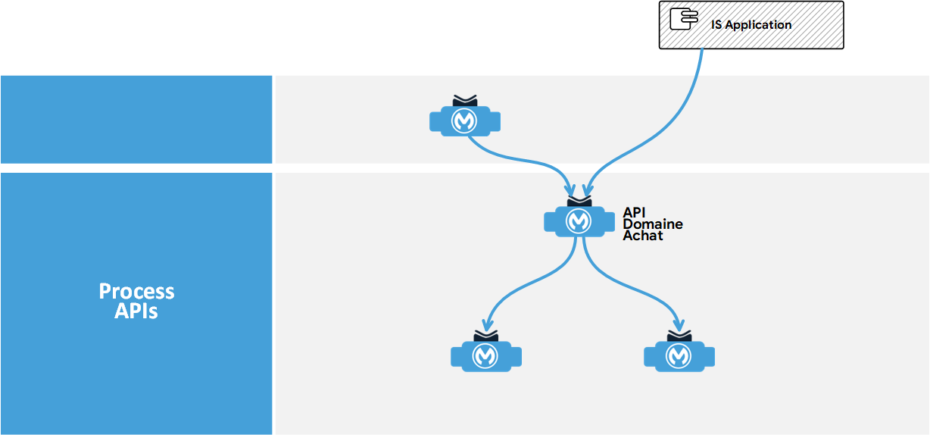
05
L’architecture BYCN repose sur des concepts forts.
API-led connectivity (rappels)
Process API (pAPI)
Les API processus interagissent avec les API systèmes et façonnent les données au sein d'un seul système ou entre les systèmes (en brisant les silos de données) et sont créées ici sans dépendre des systèmes sources d'où proviennent ces données, ainsi que des canaux cibles par lesquels ces données sont livrées.
Les API processus sont responsables de :
L’orchestration de plusieurs APIs en aval (c’est-à-dire de la collecte des données de plusieurs APIs en aval).
L’agrégation de données, du routage, de la gestion de erreurs.
L’exposition des données à l’API Expérience en amont de manière fiable et sécurisée.
Les API processus ne sont pas obligatoires mais permettent de faire de la composition de services à valeur ajoutés fournis par les producteurs.
Cadre de Réf. :
Process APIs are APIs for transforming data to make it usable. They also make it possible to abstract the operation of calls. A process API can be used to call endpoints exposed on the Flex Gateway, system APIs or other process APIs.
https://bouyguesconstruction.sharepoint.com/sites/bycnitCommuArchi/SitePages/Glossary.aspx#p
Notes:
Donner les définitions de chaque API au sens API-led
Et recouper avec les définitions du cadre de réf. Regardetr aussi celle dans le doc. OP.

Slide 19
05
L’architecture BYCN repose sur des concepts forts.
API-led connectivity (rappels)
System API (sAPI)
Les API système accèdent généralement aux systèmes d'enregistrement de base et fournissent un moyen d'isoler l'utilisateur de la complexité ou de tout changement apporté aux systèmes sous-jacents. Une fois construits, de nombreux utilisateurs peuvent accéder aux données sans avoir besoin d'apprendre les systèmes sous-jacents et peuvent réutiliser ces API dans plusieurs projets.
Cette couche permet l’exposition sous forme d’API de système « legacy » dans l’incapacité de fournir des expositions API ou des interfaces d’accès. Elles sont responsables de la connexion aux systèmes backend et de la récupération des données brutes. Elles peuvent être également utilisées comme filtrage, ou transformateur, ou agrégateur de format vis-à-vis des backend qu’elles exposent.
Elles portent la connectivité aux applications du SI existantes (exemple: ERP, CRM, systèmes « Legacy », Bases de données, etc.).
Cadre de Réf. :
A System API is the transfer of APIs from an application to the MuleSoft platform. It interacts directly with the backend system. In particular, it can be used to mask connectivity problems. Each system API depends on one and only one application. Although it is preferable to expose a single System API for an application, in certain cases (applications exposing a large number of Endpoints), it is possible to create several System APIs.
https://bouyguesconstruction.sharepoint.com/sites/bycnitCommuArchi/SitePages/Glossary.aspx#system-api-(api-syst%C3%A8me)
Notes:
La liberté prise par BYCN est une décision plutôt saine car elle évite d’ajouter de la complexité dès l’implémentation d’un sAPI.

Slide 20
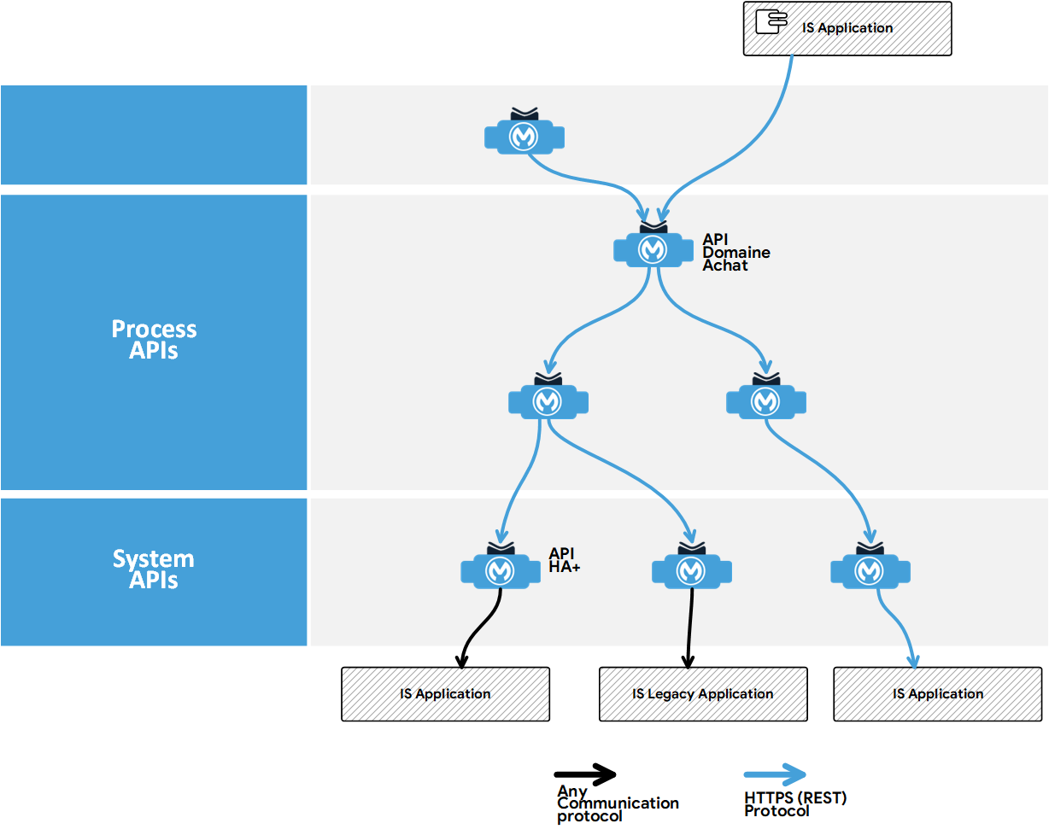
05
L’architecture BYCN repose sur des concepts forts.
API-led connectivity (rappels)
System API (sAPI)
Notes:
La liberté prise par BYCN est une décision plutôt saine car elle évite d’ajouter de la complexité dès l’implémentation d’un sAPI.

Slide 21
05
L’architecture BYCN repose sur des concepts forts.
API-led connectivity (rappels)
Process API (pAPI)
System API (sAPI)
Identifier l’API requise
Doit inclure la majorité des besoins d’orchestration qui prennent en charge l’agrégation, le routage conditionnel et le filtrage des informations
Nécessité de communication avec les autres services et de publication d’Events
Basé sur les différentes applications internes monolithiques (ou non) et legacy à exposer non APIsées
APIs non bloquantes
Compréhension des données exposées par les systèmes avant l’agrégation
Tâches d’agrégation de données, routage conditionnel et filtrage
Gestion de taches non fonctionnelles et des évènements
Peut appeler d’autres API process & System
Contexte précis, unique et délimité
Exigences fonctionnelles et opérationnelles (batch, data warehouses,…)
Multi protocolaires (REST, Streaming, …)
Appelée à partir d’une API process ou Expérience uniquement
Appels d’une API system à l’autre interdit sauf exception
Conception permettant un accès sur le temps (intervalle de temps, …)
Spécification
Notes:
Donner les définitions de chaque API au sens API-led
Et recouper avec les définitions du cadre de réf. Regardetr aussi celle dans le doc. OP.

Slide 22
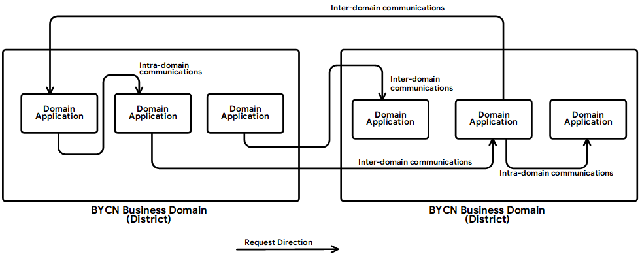
06
Rentrons dans le vif du sujet : La problématique
Problématique Point à Point
Quel modèle de communication, Intra-domaine, inter-domaine ?
Pratique qu’il est recommandé de bannir dans le SI

Slide 23
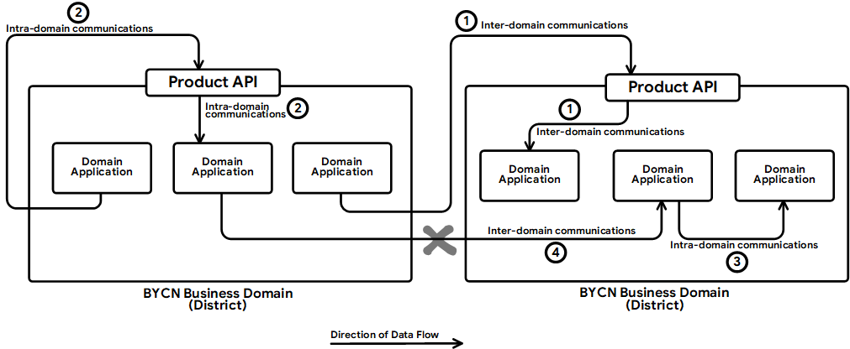
07
Le modèle BYCN et les districts
La « Product API »
« APIsation », SOA et DDD
Quel modèle de communication ?
Les communications sont des requêtes d’API (HTTPS/REST) de type synchrone dites « Est-Ouest »
Le pattern BYCN interdit les communications entre domaines qui n’impliquent pas l’API produit déployée en amont de l’application/service applicatif requêté. Ce pattern est plutôt recommandé.
Ce modèle est construit en faisant pleinement abstraction de l’usage d’une solution de médiation (i.e.: MuleSoft pour BYCN)
BYCN suit la recommandation de ne pas faire du point-à-point. La couche de médiation est alors le moyen d’assurer que le modèle est respecté.

Slide 24
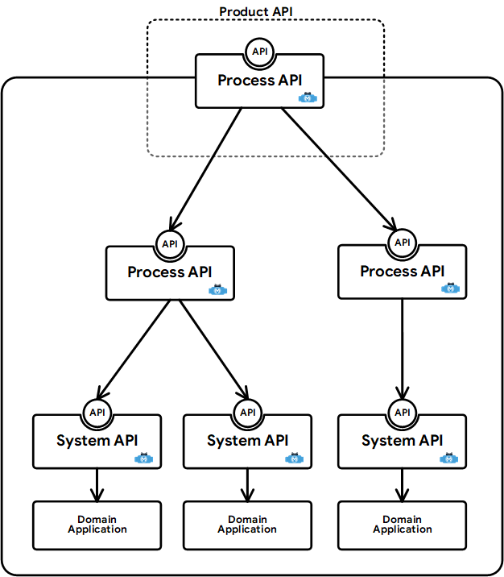
08
La Product API : Nœud essentiel du modèle BYCN
La « Product API »
L’API de domaine est implémentée avec le
modèle API-led connectivity
Au sein d’un domaine, le modèle permet une structuration et une intégration dans laquelle il est possible de faire de l’agrégation, de la composition, de masquer les complexités des applications dites « legacy » grâce à l’abstraction.

Slide 25
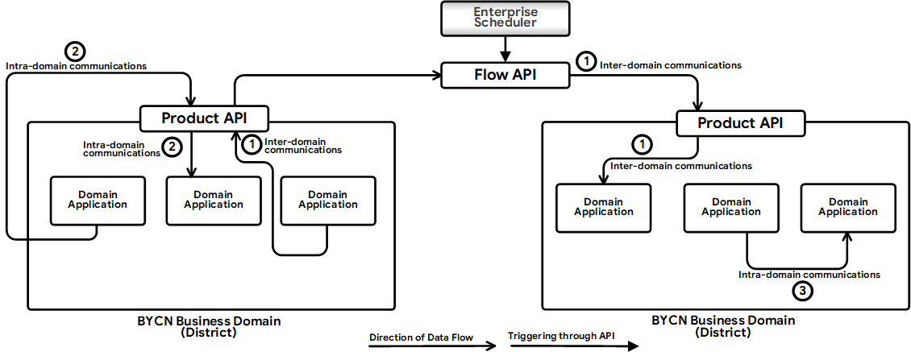
09
La Flow API : Mais c’est quoi ?
La « Flow API » — une solution BYCN
pour rationaliser les communications inter-domaines
Ne fait pas partie de la
spécification « API-led connectivity »
Objectifs de la Flow API chez BYCN : Ordonnance, transforme, et intègre les données d’une application d’un domaine vers une application d’autre autre domaine.
L’initiative d’une itération du flux se fait au travers d’un déclenchement pas l’ordonnanceur (DOLLAR U.)
La Flow API s’appuie des « Product API » pour faire transiter les données d’une application à l’autre (domaine à l’autre)
Questionnement et risques : A quel domaine est attribuée la gouvernance de la Flow API ?

Slide 26
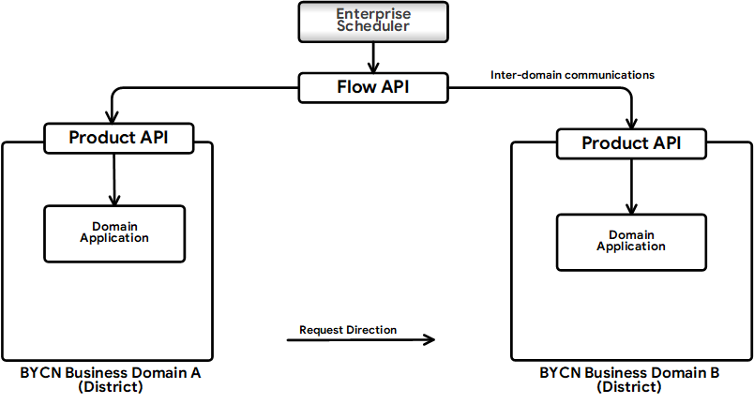
09
La Flow API : modèle BYCN, n’est pas une « Stream API »
La « Flow API » — une solution BYCN
Ne fait pas partie de la spécification « API-led connectivity »

Slide 27
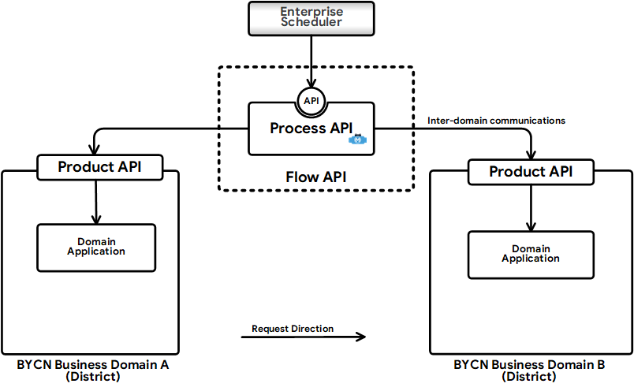
09
La Flow API : Un nœud à l’extérieur du maillage ?
La « Flow API » — une solution BYCN
Ne fait pas partie de la spécification « API-led connectivity »
Questionnements & Complexité
Comment identifier la règle qui implique la création et l’implémentation d’une Flow API ?
Une Flow API peut-elle assurer plusieurs flux entre 2 domaines ?
Une Flow API peut-assurer un flux entre plus de deux domaines ?

Slide 28
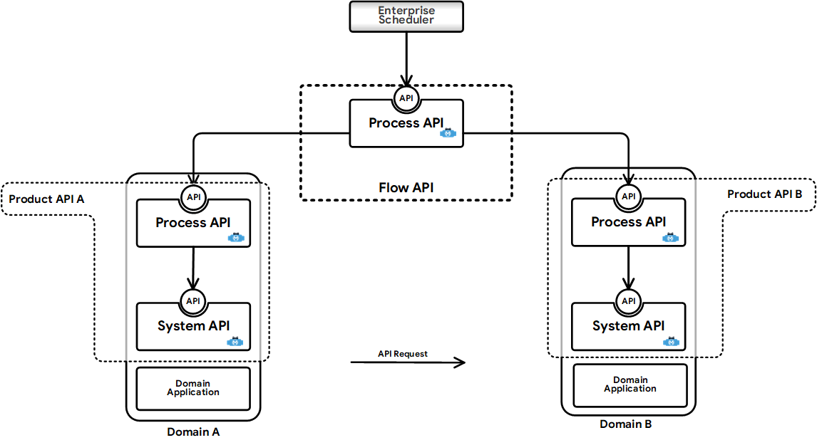
09
La Flow API : Un nœud à l’extérieur du maillage ?
La « Flow API » — une solution BYCN
Ne fait pas partie de la spécification « API-led connectivity »

Slide 29
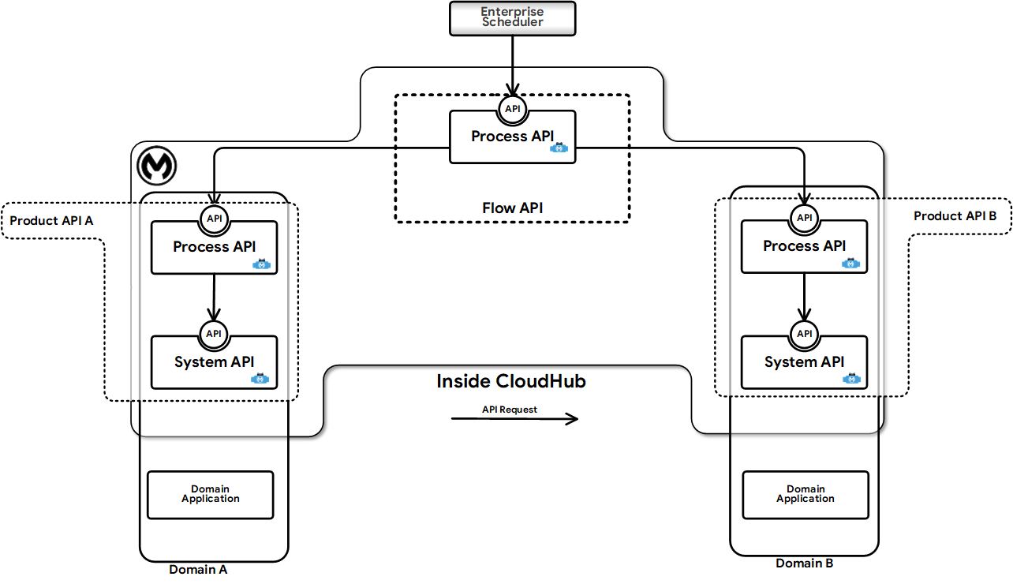
09
La Flow API : Un nœud à l’extérieur du maillage ?
La « Flow API » — une solution BYCN
Ne fait pas partie de la spécification « API-led connectivity »
Chaque composant du modèle est bien implémenté, en réalité, dans l’environnement CloudHub de MuleSoft.
On ne précise pas, sur ce schéma, comment les applications du domaine sont déployées : On-premise, SaaS, LZA.
La question de la gouvernance se pose déjà.
Notes:
Focus : Complexité de gestion à m’intérieur de la solution Cloud Hub.

Slide 30
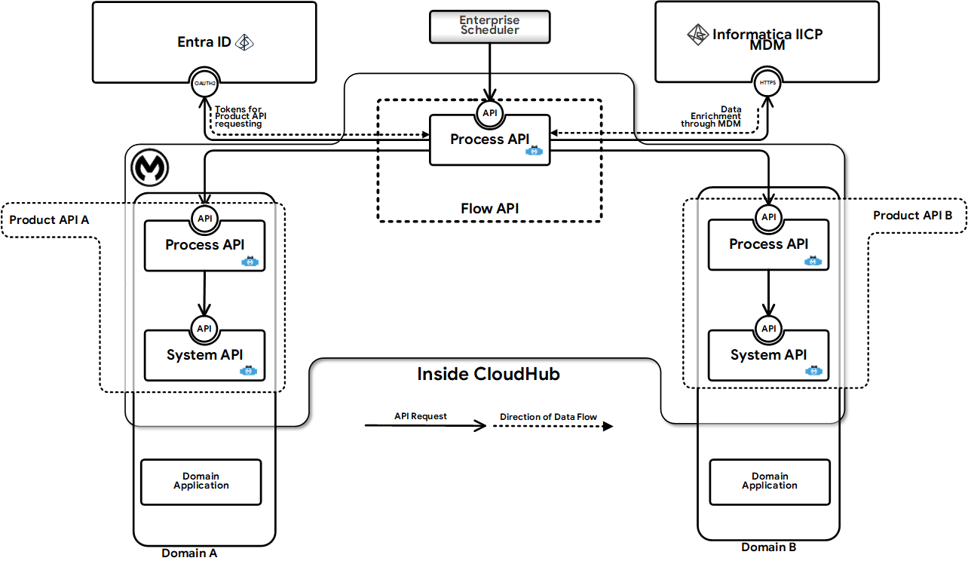
09
La Flow API : R&R !
La « Flow API » — une solution BYCN
Sécurité des flux
Ne fait pas partie de la spécification « API-led connectivity »
Chaque appel d’API est authentifié. Sécuriser les flux est bien une fonction applicative d’une couche de médiation.
En revanche, la multiplication des configurations associées au nombre de d’API de type « Flow » devrait être rationnalisé.
Il est donc recommandé de faire des choix qui ne seront pas au détriment de la performance : mutualisation, usage de cache distribué, etc.
Enrichissement métier ?
Les API de type « Flow »,dans le contexte de BYCN, sont amenées à enrichir les flots de données avec de la donnée du référentiel.
Cet aspect de l’usage de la médiation est questionné puisque l’enrichissement de données dépasse le cadre des fonctions de routage, d’orchestration, de transcodage (etc.) et peut être assimilé à un enrichissement métier.
Notes:
L’enrichissement devrait être laissé au domaine qui le requiet.

Slide 31
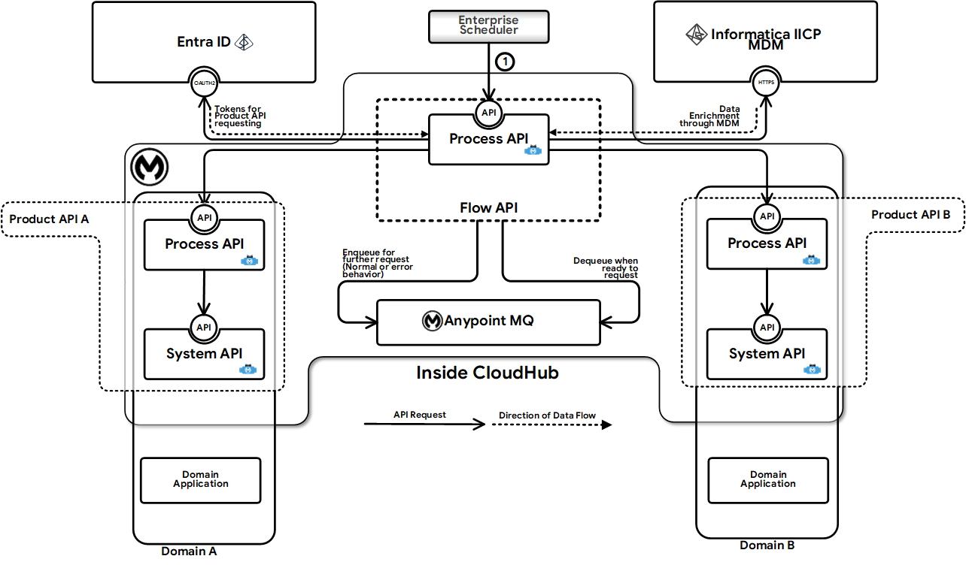
09
La Flow API : Complexité
La « Flow API » — une solution BYCN
Complexité
Ne fait pas partie de la spécification « API-led connectivity »
Intégrer un système d’asynchronisme est pertinent. Dans ce cas, il permet d’inclure une gestion de réessaies comme le ferait un circuit breaker.
En revanche, si de tels mécanismes rentrent le standard d’usage de BYCN d’appel d’API, chaque intégration (quel que soit l’intégrateur, la médiation, chaque domaine) devra se plier à ce modèle. Ce dernier, doit donc être approfondi
Dans de nombreuses organisations, le choix d’une surcouche de framework implémentée sous forme de bibliothèques, permet l’intégration standard de ces mécanismes. La gouvernance de ces frameworks est laissée à la charge d’une équipe middleware compétente et garante des solutions.
Notes:
L’enrichissement devrait être laissé au domaine qui le requiet.

Slide 32
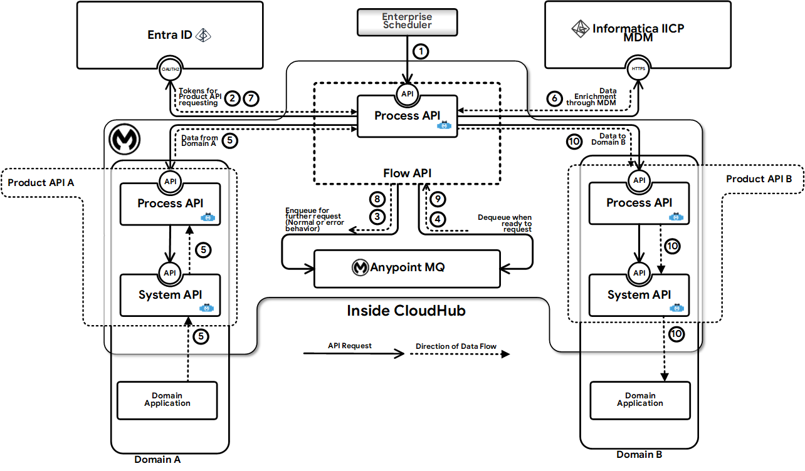
La « Flow API »
09
La Flow API : Un nœud à l’extérieur du maillage ?
Quel domaine ?
Même si — Assigner la gouvernance d’un domaine à une API de flux — permet de régler le problème de la gouvernance, il augmentera fortement les problèmes de maintenance, de responsabilités. La complexité est distribuée et par conséquent accrue.

Slide 33
10
Encore des rappels
Principes d’architectures
Pas de règles fonctionnelles
Un pivot est composé des attributs par les producteurs-consommateurs / émetteur-abonnées
Les seules orchestrations possibles dans l’API Management sont relatives à la sécurité pour faire appel à des services externes de gestion & validation de tokens / (dé)chiffrement/transcodification
La plateforme de médiation prend en charge la distribution des tokens adhoc pour les systèmes producteurs
Les infos relatives à un émetteur ne doivent pas figurer dans le pivot
La couche de médiation prend en charge le volet syntaxique, sémantique et s’assure des SLA.
Usage des demi-flux à construire pour véhiculer les objets urbanisés, uniquement dans un sens si possible.
Notes:
Syntaxe : Envoyer du courrier via l’usage de lettres timbrées de formats multiples
Sémantique : Lettres au-dessus d’un certain format sont considérées comme des colis
SLA : Acheminement sous 2 jours en utilisant un timbre vert

Slide 34
11
Pas de règles métier dans la couche de médiation !
Processus Métier
Règle métier
Un processus métier est un ensemble structuré d'activités ou de tâches réalisées par une organisation pour atteindre un objectif spécifique, souvent lié aux besoins ou attentes des clients ou à l'efficacité de l'entreprise. Ces processus sont au cœur des opérations d'une entreprise et déterminent la manière dont elle crée de la valeur, gère ses ressources, et atteint ses objectifs stratégiques.
Caractéristiques d'un processus métier :
Objectif précis : Chaque processus vise un résultat spécifique, comme la production d'un bien, le traitement d'une commande ou la fourniture d'un service.
Enchaînement d'activités : Un processus métier est constitué d'une série d'étapes ou d'actions logiquement organisées, où chaque étape dépend des précédentes.
Ressources nécessaires : Il mobilise des ressources, telles que des employés, des technologies, ou des informations, pour être réalisé efficacement.
Résultats mesurables : Les processus sont souvent évalués à l'aide de critères de performance (coût, délai, qualité, etc.) afin de garantir leur efficacité et d'identifier des pistes d'amélioration.
Une règle métier est un principe, une condition ou une directive qui guide ou contraint les décisions et les actions au sein d’un processus métier. Les règles métier sont conçues pour s'assurer que les processus respectent les objectifs stratégiques, les obligations légales, et les standards de l'organisation. Elles sont souvent spécifiques à un domaine et permettent de normaliser les opérations.
Caractéristiques d'une règle métier :
Spécifique et précise : Elle est formulée clairement, sans ambiguïté, pour éviter des interprétations multiples.
Guidance sur les décisions : Elle impose des critères à respecter pour prendre certaines décisions.
Applicabilité : Elle s'applique systématiquement dans les situations spécifiées pour garantir la cohérence des actions et des décisions.
Indépendance : Elle est indépendante des processus et de la technologie, ce qui signifie qu'elle peut être appliquée à différents processus ou transposée dans un nouveau système sans modification.
Types de règles métier :
Règles de validation : Elles définissent les conditions nécessaires pour valider ou rejeter une action (ex. un client doit avoir 18 ans ou plus pour passer une commande).
Règles de calcul : Elles définissent les calculs ou les formules pour déterminer une valeur ou un montant (ex. appliquer une réduction de 10 % pour les commandes supérieures à 100 euros).
Règles de contrainte : Elles définissent des restrictions ou des limites (ex. un produit ne peut être expédié que si le stock est suffisant).
Règles de déclenchement : Elles spécifient les conditions dans lesquelles certaines actions sont initiées automatiquement (ex. envoyer un rappel de paiement après 30 jours de retard).
Rappelons-nous ce
qu’il n’est pas recommandé
d’implémenter
dans la solution de médiation

Slide 35
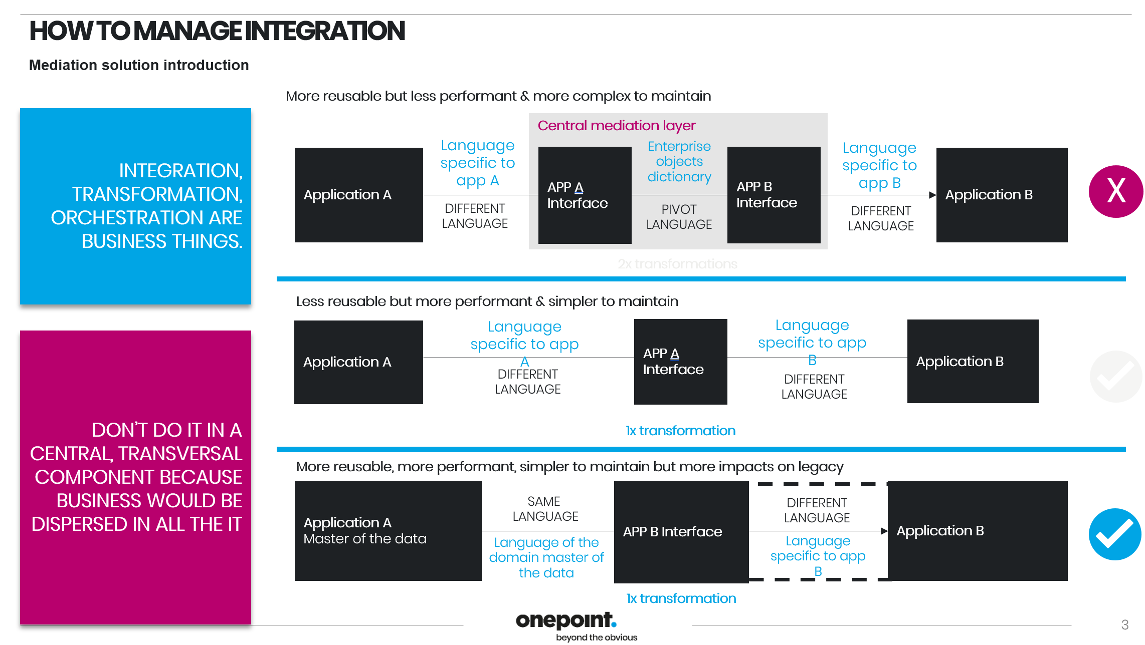
12
L’atelier API a proposé ces rappels
Rappels des principes évoqués par ONEPOINT en 2024 en atelier API

Slide 36
12
L’atelier API a proposé ces rappels : Focus
Rappels des principes évoqués par ONEPOINT en 2024 en atelier API
DON’T DO IT IN A CENTRAL, TRANSVERSAL COMPONENT BECAUSE BUSINESS WOULD BE DISPERSED IN ALL THE IT
More reusable but less performant & more complex to maintain
Objets Urbanisés
MuleSoft CloudHub IPaaS
Central mediation layer
Language specific to app A
Enterprise objects dictionary
Language specific to app B
Application A
APP A Interface
APP B Interface
Application B
X
DIFFERENT
LANGUAGE
PIVOT LANGUAGE
DIFFERENT
LANGUAGE
Gouvernance Domaine A
Implémentation de la Flow API
Gouvernance Domaine B

Slide 37
13
Pas de code métier : Quels inconvénients
Inconvénients mettre du code métier dans la couche
Violation de la séparation des responsabilités
Complexité accrue de la couche de médiation
Difficultés de maintenance et de mise à jour
Problèmes de performance
Perte de réutilisabilité
Risques de manque de testabilité et de transparence
Problèmes de sécurité et de conformité
Notes:
Violation de la séparation des responsabilités
La couche de médiation est censée gérer uniquement la communication et l'intégration entre les systèmes. En ajoutant du code métier dans cette couche, on mélange deux responsabilités : la médiation (ou l'intégration) et la logique métier.
Cela peut rendre le code moins modulaire et plus difficile à maintenir, car la couche de médiation n'est pas initialement conçue pour gérer les règles métier. La logique métier devrait idéalement être contenue dans une couche dédiée pour assurer une séparation claire.
2. Complexité accrue de la couche de médiation
La couche de médiation est déjà responsable de la transformation, du routage, et de l'orchestration des messages entre les systèmes. En y ajoutant de la logique métier, on augmente sa complexité, ce qui peut rendre le code plus difficile à comprendre, à tester et à déboguer.
Cette complexité peut également mener à une augmentation des erreurs et des difficultés de mise à jour de la couche de médiation, car toute modification du code métier dans cette couche peut impacter le comportement d'intégration et vice versa.
3. Difficultés de maintenance et de mise à jour
Lorsque la logique métier est placée dans la couche de médiation, toute modification de cette logique peut nécessiter des changements importants dans les flux d'intégration. Cela rend les mises à jour plus complexes et moins modulaires.
De plus, en cas de changements fréquents dans les règles métier, l'augmentation de la complexité de la couche de médiation pourrait rallonger les cycles de développement, rendant la maintenance plus coûteuse et plus chronophage.
4. Problèmes de performance
La couche de médiation peut être utilisée pour orchestrer des appels à différents services, souvent via des API ou des microservices. Si on y ajoute des règles métier complexes, cela peut ralentir les traitements, car la couche de médiation pourrait alors devenir un point de goulet d'étranglement.
Parfois, les règles métier nécessitent des traitements intensifs (comme des calculs complexes ou des validations multiples) qui sont plus adaptés à une couche métier dédiée qu'à la couche de médiation.
5. Perte de réutilisabilité
En plaçant la logique métier dans la couche de médiation, celle-ci devient moins facilement réutilisable dans d'autres contextes. Par exemple, si une règle métier doit être utilisée directement par une interface utilisateur ou un autre service, il devient compliqué d'accéder à cette logique si elle est enfermée dans la couche de médiation.
Cela limite également la flexibilité pour adapter ou étendre la logique métier dans d'autres modules, car la logique est alors étroitement liée aux processus d'intégration.
6. Risques de manque de testabilité et de transparence
La couche de médiation étant conçue pour gérer les flux d'intégration, elle est généralement moins adaptée pour héberger des règles métier complexes qui nécessitent des tests unitaires ou des tests d'intégration poussés.
Les outils de médiation peuvent parfois manquer de flexibilité pour tester de manière isolée les règles métier, rendant les tests plus complexes et limitant la transparence sur le fonctionnement de la logique métier.
7. Problèmes de sécurité et de conformité
La logique métier peut inclure des règles de sécurité et de conformité importantes, et une mauvaise gestion de ces règles dans une couche de médiation peut mener à des failles de sécurité.
Si la couche de médiation est responsable de gérer à la fois la sécurité, les règles métier et les flux d'intégration, cela augmente le risque d'oubli ou de mauvaise application des politiques de conformité et de sécurité, ce qui peut poser des risques importants pour l'entreprise.

Slide 38
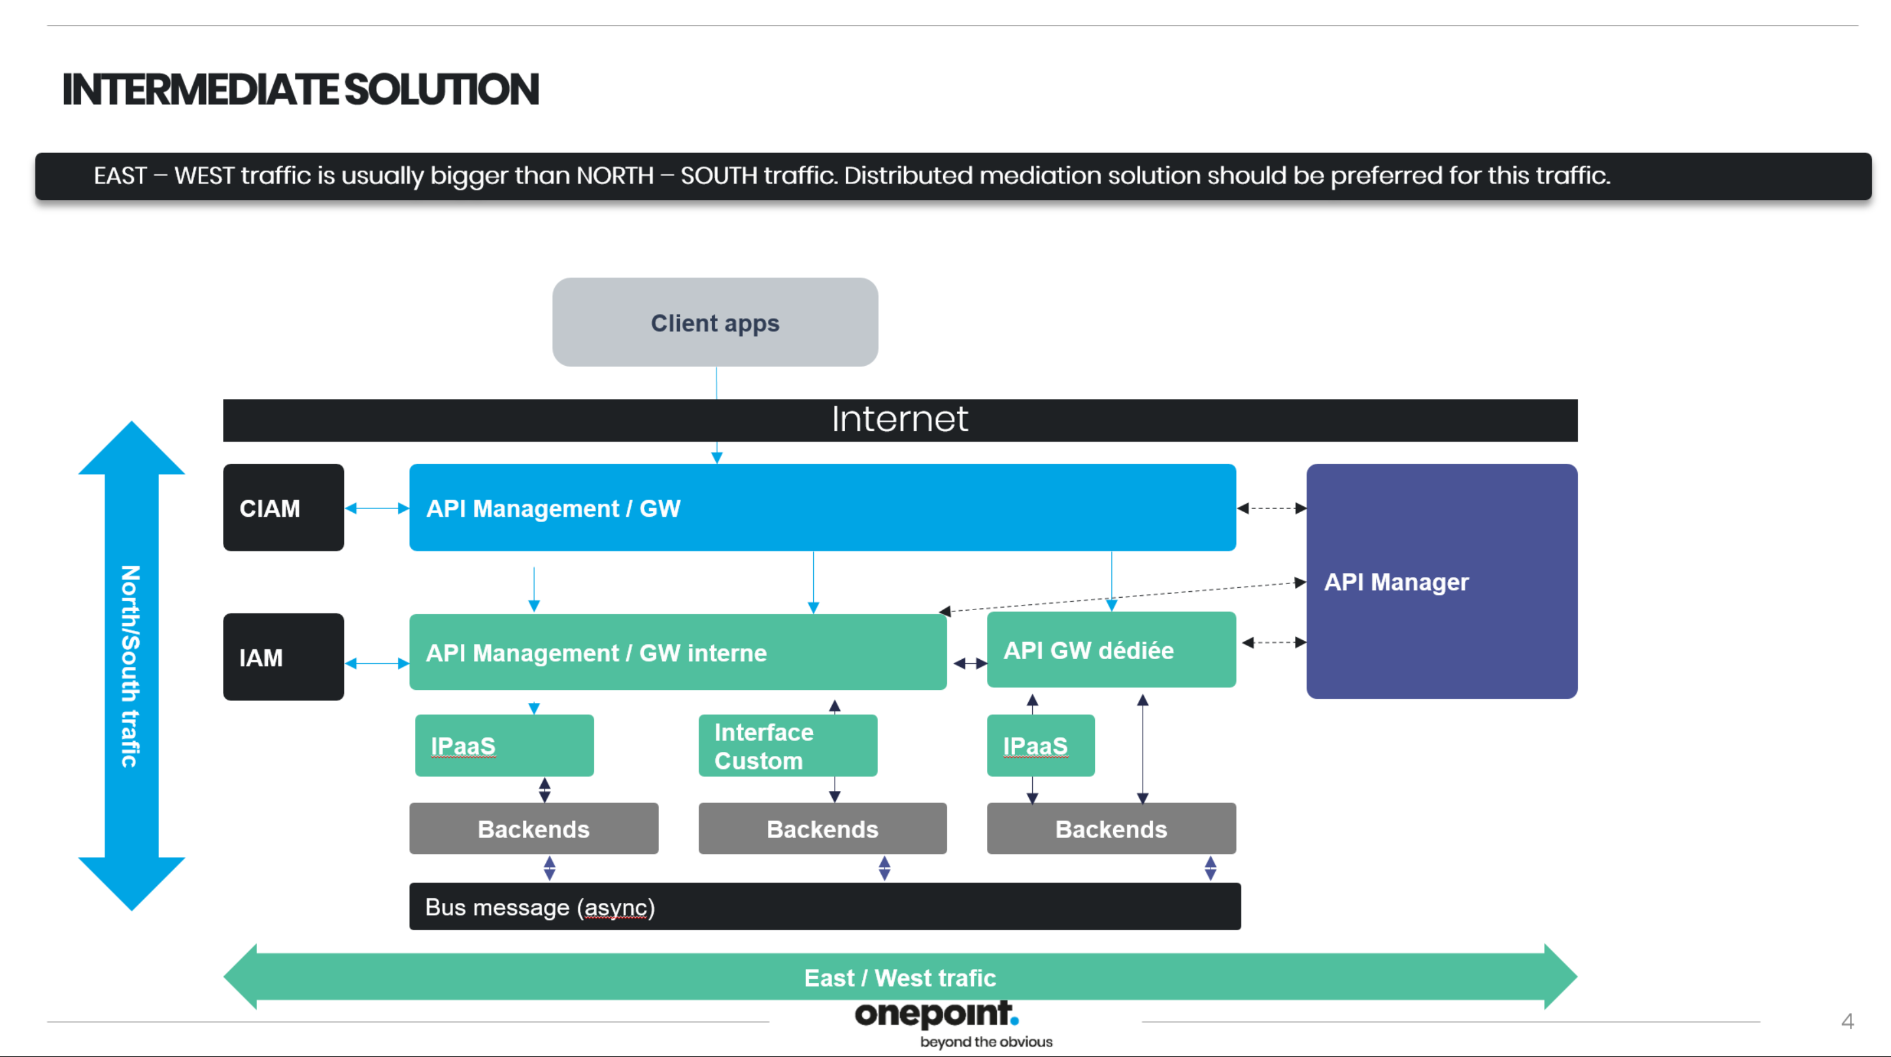
14
L’atelier API a proposé ces rappels : Focus
Rappels des principes évoqués par ONEPOINT en 2024 en atelier API

Slide 39
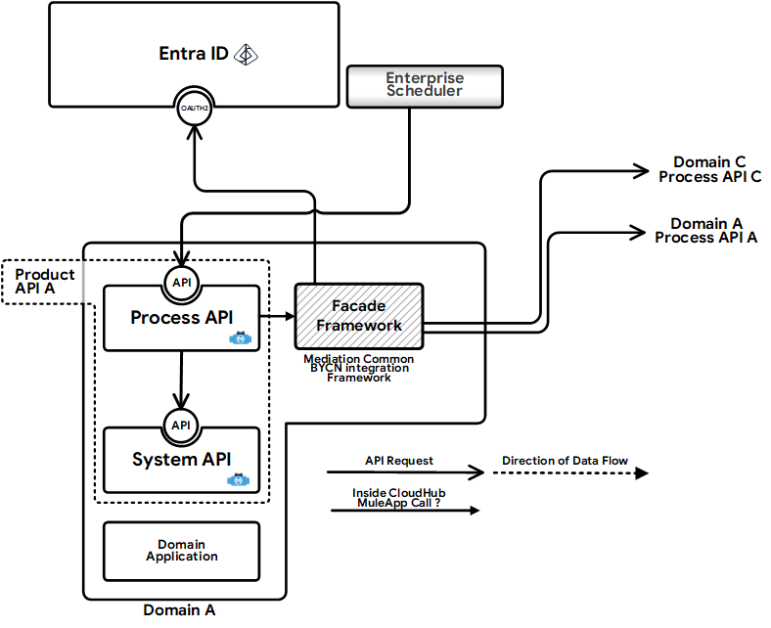
15
Quelle alternative ?
Utiliser une façade en guise d’interface.
La façade est un socle de type squelette (framework) sur lequel s’appuie le domaine pour intégrer ses échanges.
Le framework est bien issu d’un travail fait par la médiation pour s’assurer que les standards sont respectés en termes de sécurité, de découplage, de monitoring, de logs.
Idéalement, cette façade n’est requêtée que par la « Process API » « Principale ». Le couplage reste fort entre les deux. A discuter.
Les échanges peuvent être mutualisés.
La façade n’est connue que de la « Product API ». Le métier doit rester côté Product API (même s’il est dans l’IPaaS MuleSoft … )
Si BYCN souhaite maintenir DOLLAR U pour centraliser la fonction d’ordonnancement, la coupler avec une API exposée par la Product API.
La relation entre les Uses Cases implémentés et le nombre de façades est à discuter.
Le modèle fait abstraction des couches d’API GW/APIM. Le flux est bien un flux Est-Ouest.
Solution à mi-chemin ?

Slide 40
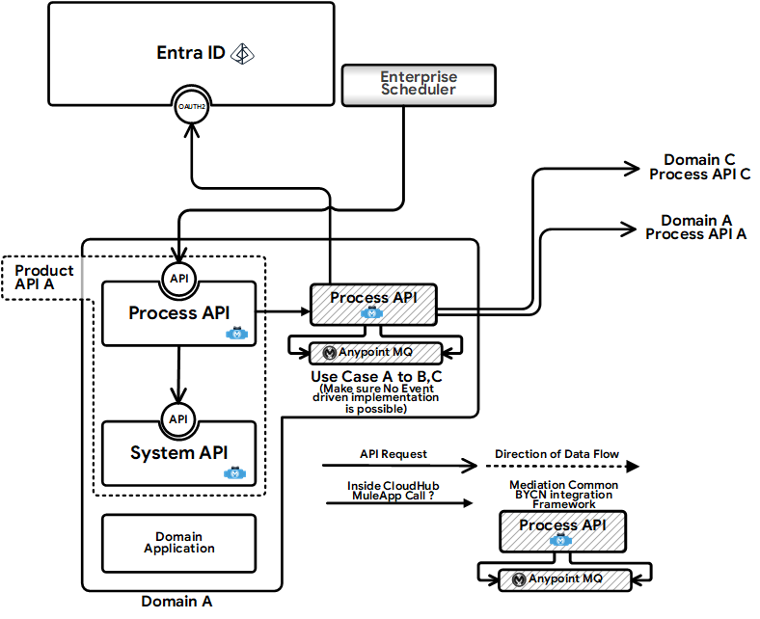
Solution à mi-chemin ?
15
Quelle alternative ?
Utiliser le modèle réfléchi dans la Flow API comme façade.
Coupler la façade API avec la Product API.
Limites et point d’intérêt : Une API pour exposer la façade ? — A priori, non pour limiter la latence entre la Product API et sa façade.
Limites & Challenges : Quelles autres solutions qu’une MuleApp en lieu et place de cette façade ?
Limites & Challenges : La complexité reste identique mais mitigée par la proposition d’un framework maitrisé par la médiation. La maintenance de ce framework reste un défi et un inconvénient dont il faut tenir compte.

Slide 41
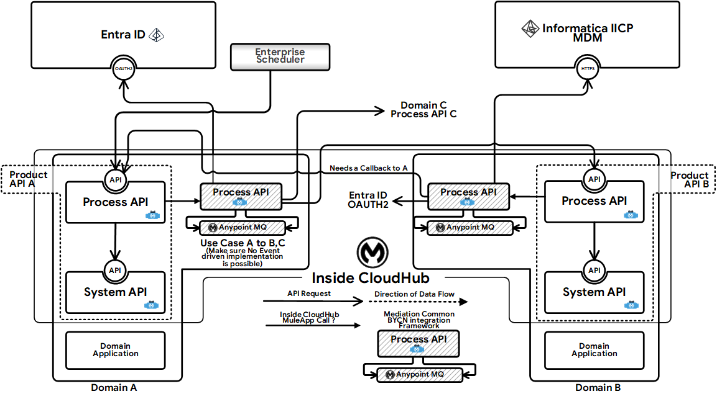
15
Quelle Alternative ?
Solution à mi-chemin ?

Slide 42
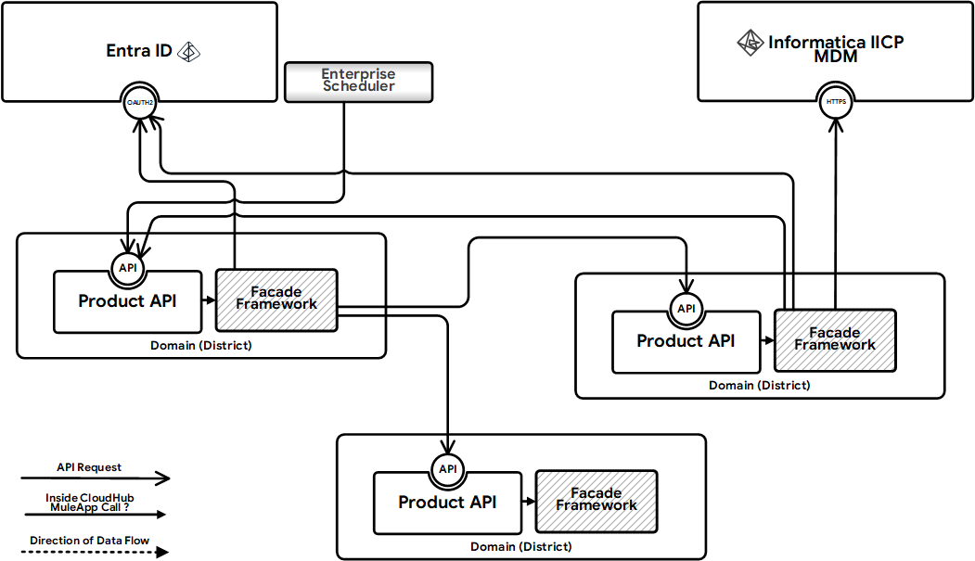
15
Quelle Alternative ?
Solution à mi-chemin ?
Modèle de repli sur le modèle EDA n’est pas possible.
Responsabilités conservées au niveau du domaine. Pas de surcharge par rapport au modèle précédent.
Conservation de la maitrise des aspects techniques liés aux standards BYCN
Réutilisabilité, administration, observabilité restent adressés
Limites et points d’attention : la mise à jour, la migration du framework est un sujet d’architecture logicielle sur lequel il faudra être précautionneux.
Limites et points d’attention : Le modèle diffère du point-à-point mais conserve des similitudes. La mutualisation est importante mais le découplage des composants selon les UC reste importants

Slide 43
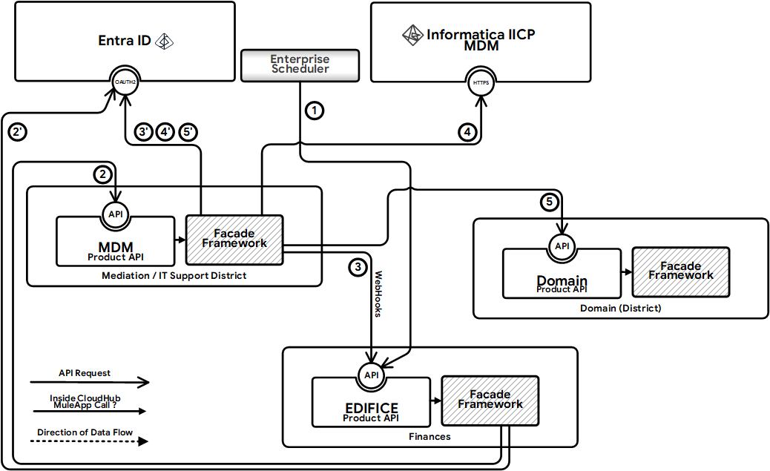
15
UC SOA
Use Case générique orienté SOA

Slide 44
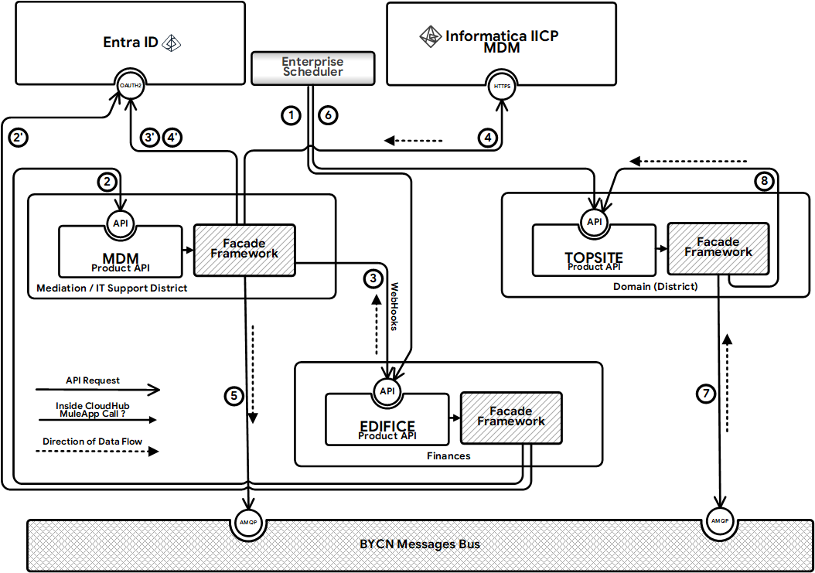
15
UC EDA / SOA
Use Case générique orienté EDA/SOA

Slide 45
Description des scénarios
Il est possible de présenter de façon exhaustive le détail des scénarios envisagés sur les aspects nécessaires à faciliter la prise des décisions (architecture technique, infrastructure et/ou fonctionnelle).
Ajouter des exemples de schéma « standard » BYCN
Technique / Infrastructure / Fonctionnelle

Slide 46
Description des Scenarios proposés et soumis à validation (1/2)
 | Scénario 1 Libellé du scénario 1 | Scénario 2 Libellé du scénario 2 | Scénario 3
 |  |  | Variante 3.a Libellé du scénario | Variante 3.b Libellé du scénario
Approches et hypothèses
Réponse fonctionnelle
Réponse technique
Urbanisation et architecture
 Présentation du scénario et des hypothèses associées
 Évaluer si le scénario couvre les besoins fonctionnels (apport métier, mutualisation, pérennité, …)
 Évaluer si les besoins / impacts du scénario sur le périmètre technique du projet (infrastructure, mutualisation, pérennité, …)
 Évaluation du scénario en termes de conformité avec les principes et bonnes pratiques d’urbanisation et d’architecture (cadre de référence, doctrine cloud, doctrine data…).

Slide 47
Description des Scenarios proposés et soumis à validation (2/2)
 | Scénario 1 Libellé du scénario 1 | Scénario 2 Libellé du scénario 2 | Scénario 3
 |  |  | Variante 3.a Libellé du scénario | Variante 3.b Libellé du scénario
Coûts
Planning
Evaluation du ROI / Gains espérés
 Estimation globale du coût des différents scénarios (mise en place, run, …). Si on sait que l’un sera nécessairement plus cher que l’autre.
 Estimation globale du temps de mise en place (hors prérequis). Si on sait que l’un sera nécessairement plus long à implémenter qu’un autre
 Les gains espérés par scénario (bénéfices majeurs).

Slide 48
Diagramme de séquence
Application / acteurs Externe au SI BYCN
Exemple
Exemple
27/04/2023
Application / acteurs Interne au SI BYCN
Exemple
Exemple
Nom de l’application / acteurs #1
Nom de l’application / acteurs #1
Nom de l’application / acteurs #1
…
-
Nom de l’application / acteurs #X
Nom de l’application / acteurs #X
Nom de l’application / acteurs #X
Nom de l’application / acteurs #X
Nom de l’application / acteurs #X
Nom de l’application / acteurs #X
Nom du processus #1
(existant)
Pour faciliter la lecture dans la mesure du possible on positionne les acteurs internes en premier, tout à gauche du schéma.
 Les applications/partenaires externes sont dans une couleur différente et tout à droite du schéma.
Description fonctionnelle de l’interface
Chaque zone est dédiée à un processus, elle peut être agrandie autant que nécessaire (et si nécessaire supprimer les zones plus bas)
Nom du processus #1
(scénario 1)
Réaliser le diagramme de séquence des processus impactés. Il est nécessaire de schématiser plusieurs fois les mêmes processus s’il y a des différences entre les scénarios.
Cette slide peut être dupliqué si nécessaire pour permettre de détailler l’ensemble des processus impactés/identifiés.
Description fonctionnelle de l’interface
Description fonctionnelle de l’interface
Scénario 1
Il est possible de diviser partiellement un processus en deux pour afficher les subtilités entre les scénarios.
Nom du processus #2
Description fonctionnelle de l’interface
Scénario 2
Description fonctionnelle de l’interface
48

Slide 49
Architecture logique urbanisée
Schéma d’architecture sous un format standardisé entre les architectes BYCN
(travaux en cours par l’équipe d’architecture)

Slide 50
Architectural Scenario summary
IT Project Team uphold scenario
Architecture recommended scenario
Scénario d’évolution (*) | Scénario 1 Libellé du scénario 1 | Scénario 2 Libellé du scénario 2 | Scénario 3
 |  |  | Variante 3.a Libellé du scénario | Variante 3.b Libellé du scénario
Couverture des besoins
Coûts
Temps de mise en place
Urbanisation et Architecture
Impacts
Gains espérés
Risques (probabilité, gravité)
Prérequis
 Vérifier si le scénario couvre les besoins fonctionnels et non fonctionnels
 Estimation globale du coût des différents scénarios (mise en place, run, …). Si on sait que l’un sera nécessairement plus cher que l’autre.
 Aide
Dans ce chapitre on compare les scénarios selon les axes des besoins, des coûts, des délais, des gains espérés, des impacts, des risques et aussi sur la pertinence en termes d’urbanisation et d’architecture. Les prérequis, quand nécessaires, sont également indiqués.
Les variantes des scénarios sont regroupées dans la représentation.
Lorsque l’on remplit les cases, on indique par (+) ou (-) s’il s’agit d’un point positif ou négatif. Sauf pour la case « Impacts » où il s’agit uniquement d’une liste.
On colorie les cases en rouge, orange et vert pour éclairer la comparaison des scénarios. Voir l’exemple slide suivant.
La ligne « Urbanisation et architecture » est à remplir par l’architecte.
L’ensemble des scénarios proposés par l’équipe projet et/ou les fonctions transverses doivent être évalués. Un scénario peut ne plus être évalué si accord de l’ensemble des parties prenantes.
L’équipe architecture préconise un ou plusieurs scénarios qui seront encadrés en bleu.
L’équipe projet pourra préconiser un scénario qui serait encadré en vert.
L’étude devra être présentée en comité d’architecture.
Les différents scénarios pourront être accompagnés de schéma d’architecture afin de mieux les illustrer et faciliter la compréhension.
 Estimation globale du temps de mise en place (hors prérequis). Si on sait que l’un sera nécessairement plus long à implémenter que l’autre.
 Évaluation du scénario en termes de conformité avec les principes et bonnes pratiques d’urbanisation et d’architecture.
À remplir par l’architecte. Le projet est libre de proposer les éléments qu’ils auraient identifiés.
Critères de choix de scénario d’architecture SI
 Les impacts du scénario sur le SI existant : niveau applicatif : composant enlevé, composant rajouté, infrastructure, Et aussi niveau processus, opération, organisation, compétences, …
 Les gains espérés par scénario (bénéfices majeurs).
 Les risques qui pourraient empêcher le déroulement du scénario. Les risques potentiels induits par la mise en place du scénario (instabilité SI, performance, SI, charge du métier).
 Prérequis hors du projet nécessaires à la réalisation du scénario.

Slide 51
Architectural Scenario summary
IT Project Team uphold scenario
Architecture recommended scenario
Scénario d’évolution (*) | Scénario 1 Libellé du scénario 1 | Scénario 2 Libellé du scénario 2 | Scénario 3
 |  |  | Variante 3.a Libellé du scénario | Variante 3.b Libellé du scénario
Couverture des besoins | (+) Besoins tous couverts | (-) BF3 non-bloquant partiellement couvert | (-) BF1,2 et BNF2 bloquants non couverts | (+) Besoins tous couverts
Coûts | (+) Faibles (+) Budget prévisionnel respecté (+) Charge allouée respectée | (-) Moyens (-) Léger dépassement du budget prévisionnel (-) Dépassement moyen de la charge allouée | (-) Elevés (-) Fort dépassement du budget prévisionnel (-) Dépassement important de la charge allouée | (-) Léger dépassement du budget prévisionnel
Temps de mise en place | (+) En phase avec les délais | (-) Délais moyennement dépassés | (-) Délais largement dépassés | (-) Délais légèrement dépassés
Urbanisation et Architecture | (+) Architecture SOA (+) Découplage fonctionnel et technique (+) Simplicité de packaging et livrable (+) Utilisation de la brique SI transverse dédiée (+) Évolutif (+) Service réutilisable | (+) Évolutif (+) Service réutilisable (-) Redondance des données. (-) Fraîcheur de données J-2 | (-) Complexification du SI. (-) Obsolescence des technologies (-) Manque de modularité. (-) Couplage fonctionnel. (-) Sécurité : Confidentialité non assurée (-) Hors standard DBA (-) Chargement manuel | (+) SI du domaine urbanisé : Architecture SOA, Architecture Agile, Briques communes ou réutilisables, agrégateurs... (+) Simplification du SI. (+) Évolutif
Impacts | Impact faible - Évolution application App1 | Impact moyen - Ajout application App2 - Décommissionnement App1 | Impact fort Ajout application App2 Développement webservice Ajout environnement Ajout livrables (doc exploitation) Nouveaux processus DSI | Impact moyen - Ajout application App2 - Décommissionnement App1
Gains espérés
Risques (probabilité, gravité) | NA | (-) Dérive planning (dépendance équipe Z) | (-) Non respect engagements SLA (disponibilité, performance, back-up, …) (-) Risque impact performance App4 (-) Augmentation du travail du métier | NA
Prérequis |  | Évolution Brique Technologique B1
EXEMPLE
Critères de choix de scénario d’architecture SI
51

Slide 52



Scenario overview
Use a graphical vectorial view
Low Commissioning Costs
Costs
Scénario 3
Architecture recommended scenario
Scénario 1
Critères de choix de scénario d’architecture SI
Scénario 2
IT Project Team uphold scenario
High Commissioning Costs
Poor requirement
coverage
Large requirement
coverage
High Commissioning Time
Requirements
coverage
Commissioning time
EXEMPLE
Low Commissioning Time

Slide 53
Pattern d’architecture
Identification de pattern réutilisable
Lorsqu’un pattern d’architecture est considéré comme réutilisable, il est nécessaire de les présenter en détail en expliquant pourquoi afin que celui puisse être considéré comme standard :
Introduction du pattern
Schéma du pattern
Cas d’usage identifiés pour son usage
Avantages et inconvénients du pattern
Le comité d’architecture peut en séance décider d’inscrire ce pattern en tant que bonne pratique d’architecture

Slide 54
Synthèse de la présentation
Scénario préconisé
Rappel des questions / décisions à prendre
Enregistrement des déviations ou demandes de dérogation
Rappel de décision prise lors de la revue

Slide 55
ANNEXES

